Slide 1

Радуга – одно из самых красивых явлений природы

Slide 2
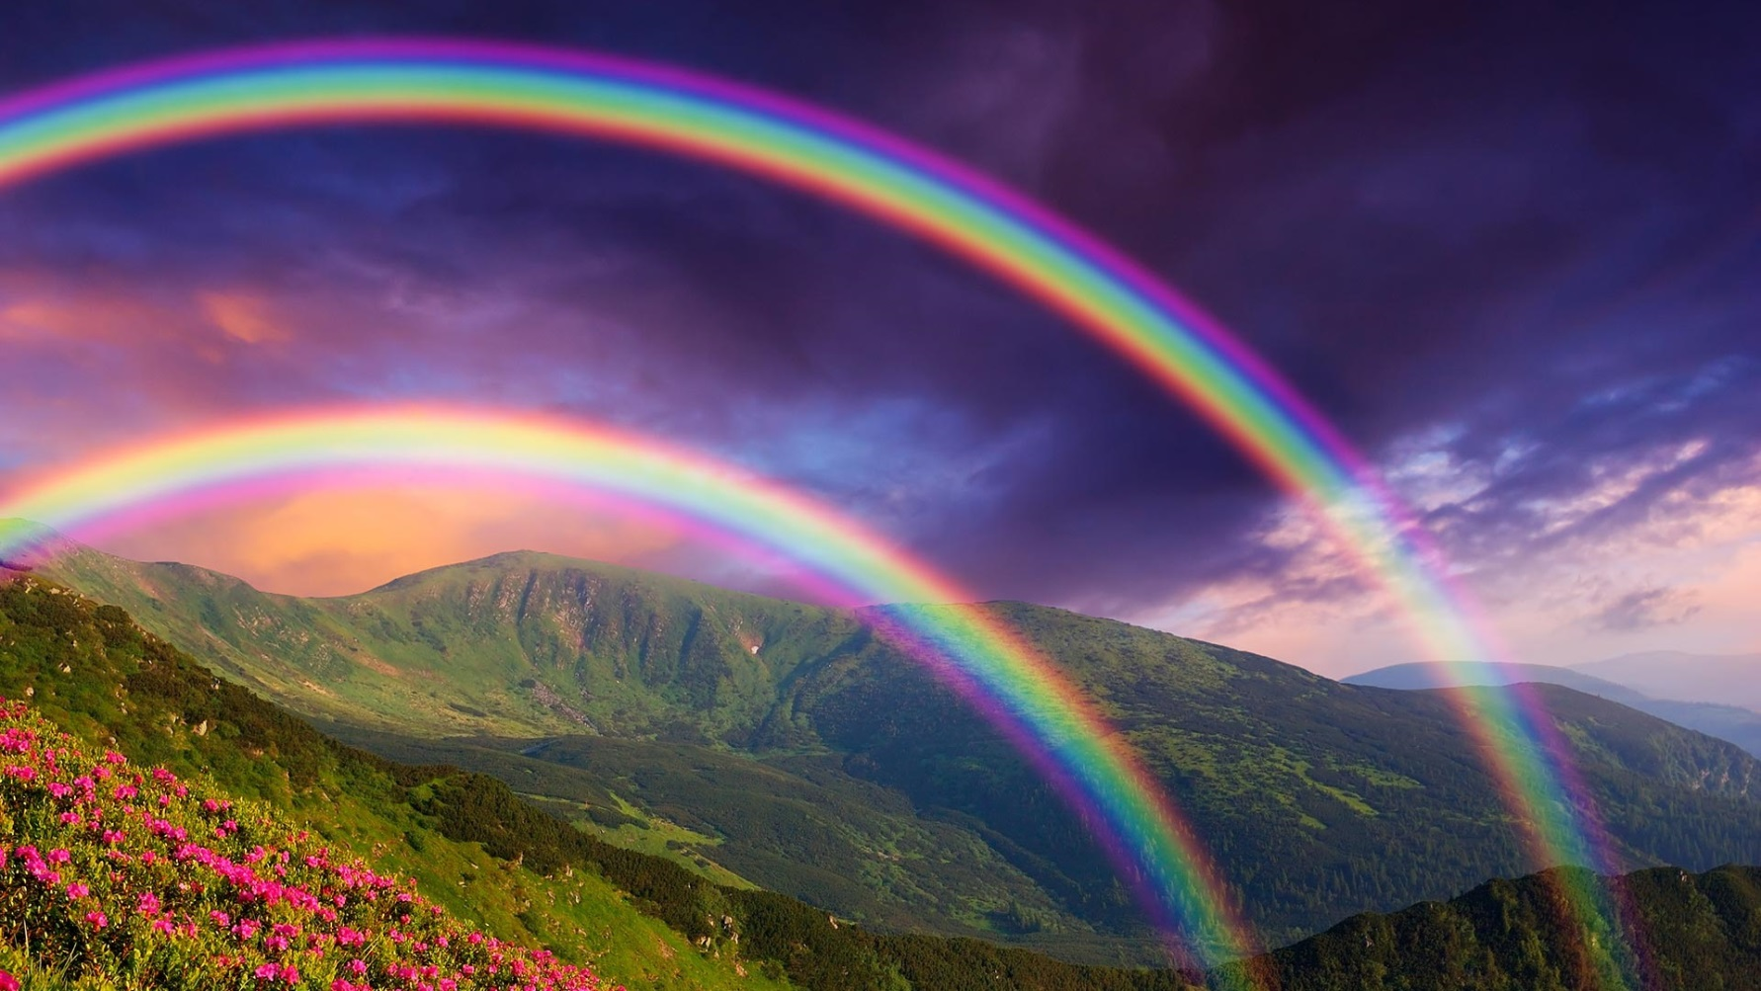
Радуга – это атмосферное явление, наблюдаемое во время или после дождя.

Slide 3
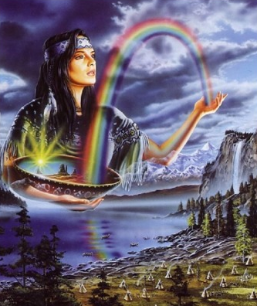
С давних времен люди приписывали радуге чудодейственные свойства и рассказывали про нее много легенд.
В древнегреческой мифологии, например, радуга – это дорога между небом и землей, по которой ходила посланница между миром богов и миром людей Ирида.

Slide 4
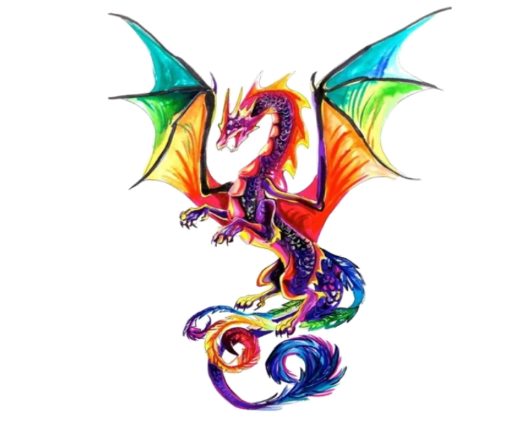
В Китае считали, что радуга – это небесный дракон.

Slide 5
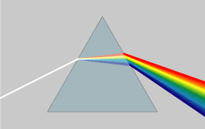
Как получается радуга?
1. Предмет, который может разложить луч света на его составляющие, называется «призмой».
2. Когда луч проходит через стеклянную призму.
3. Образуемые цвета создают полоску из цветных сочетающихся линий, которая называется «спектр»
Солнечный свет (луч)
спектр
призма

Slide 6
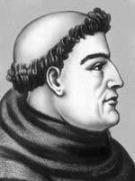
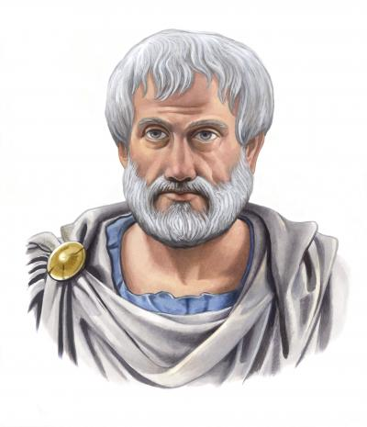
Изучение радуги учеными
Роджер Бэкон (философ) предполагал, что радуга появляется, когда глаза влажные.
Аристотель первым определил, что "радуга - это оптическое явление, а не материальный объект".

Slide 7
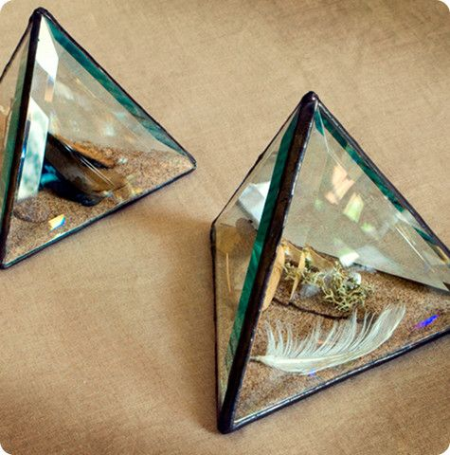
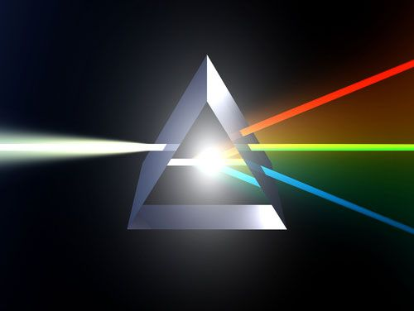
На пути солнечного луча ученый поставил особое трехгранное стеклышко - призму
На противоположной стене он увидел разноцветную полоску – спектр.
Ньютон объяснил это тем, что призма разложила белый цвет на составляющие его цвета.
Ньютон первый разгадал, что солнечный луч многоцветный.

Slide 8
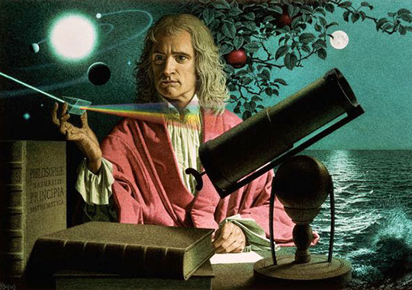
Он впервые доказал, что радуга не материальный, а оптический объект, ее нельзя потрогать, можно только увидеть.

Slide 9
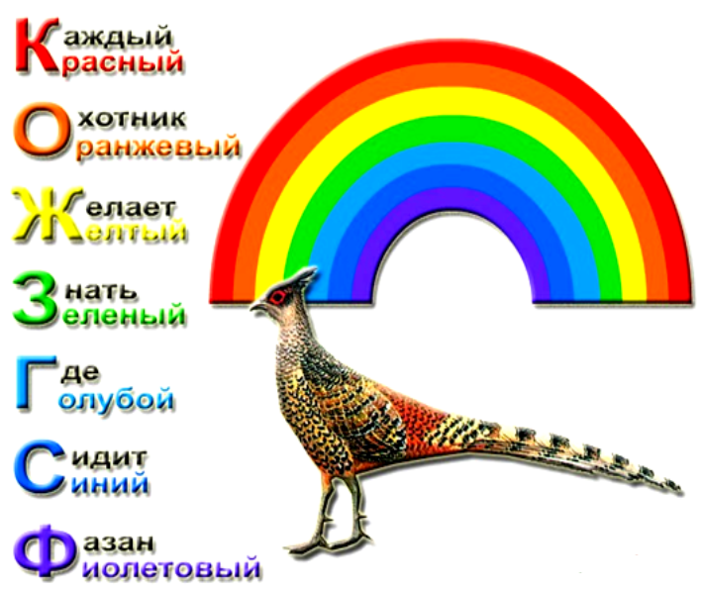
Цвета в радуге расположены в определённом порядке. Чтобы запомнить последовательность цветов в радуге (или спектре) есть специальные простые фразы - в них первые буквы соответствуют первым буквам названий цветов:
«Каждый охотник желает знать, где сидит фазан»

Slide 10
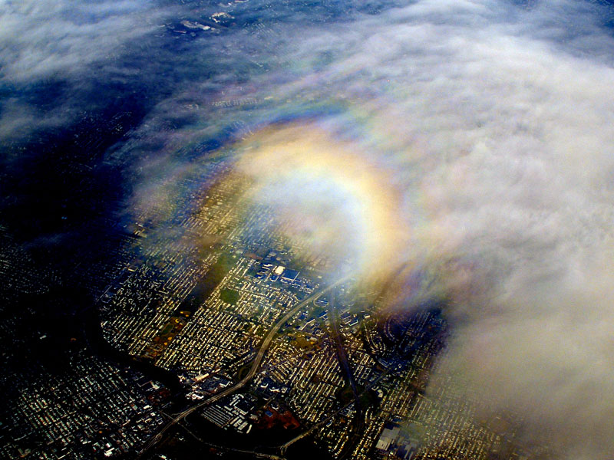
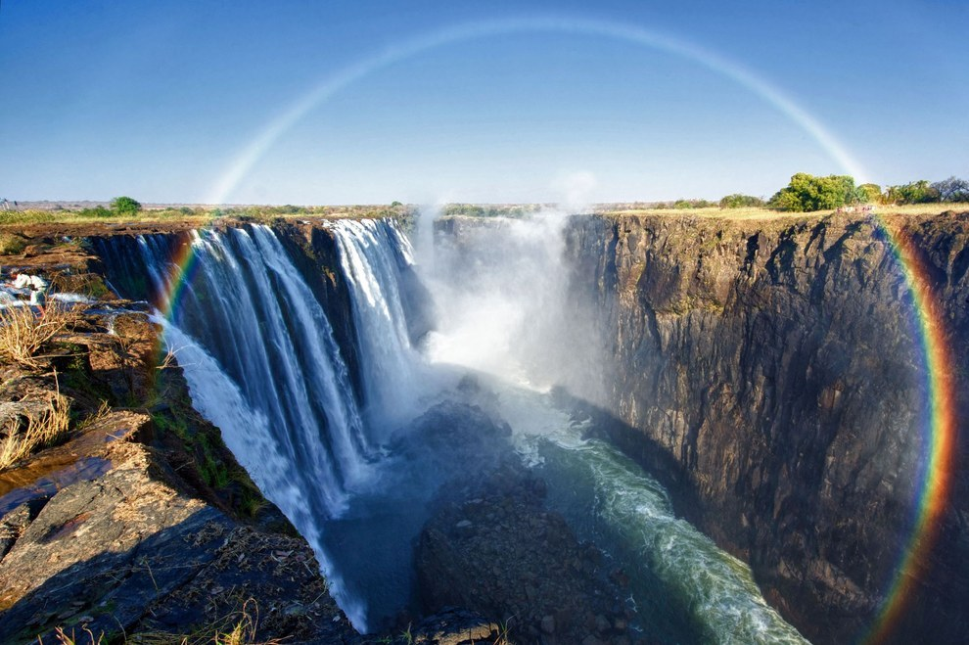
Формы радуги
А из кабины самолета можно увидеть полную окружность.

Slide 11
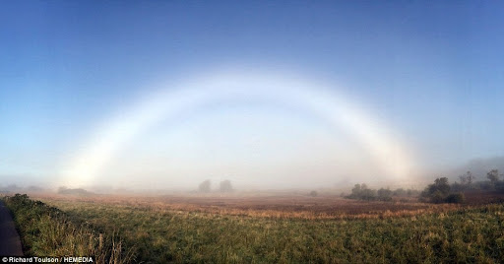
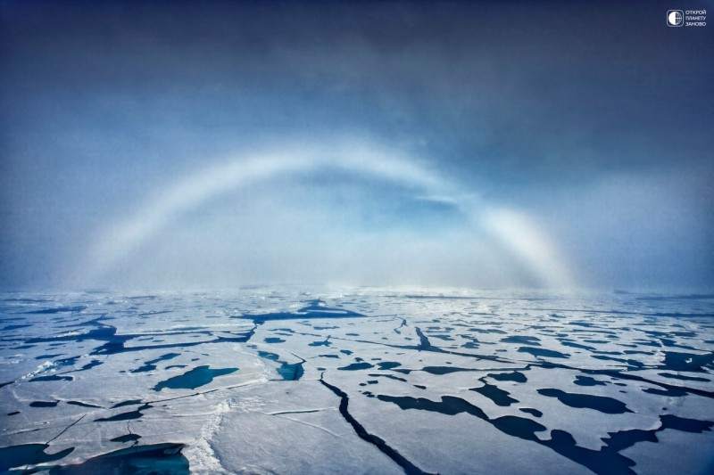
Бывают даже белая или туманная радуга

Slide 12
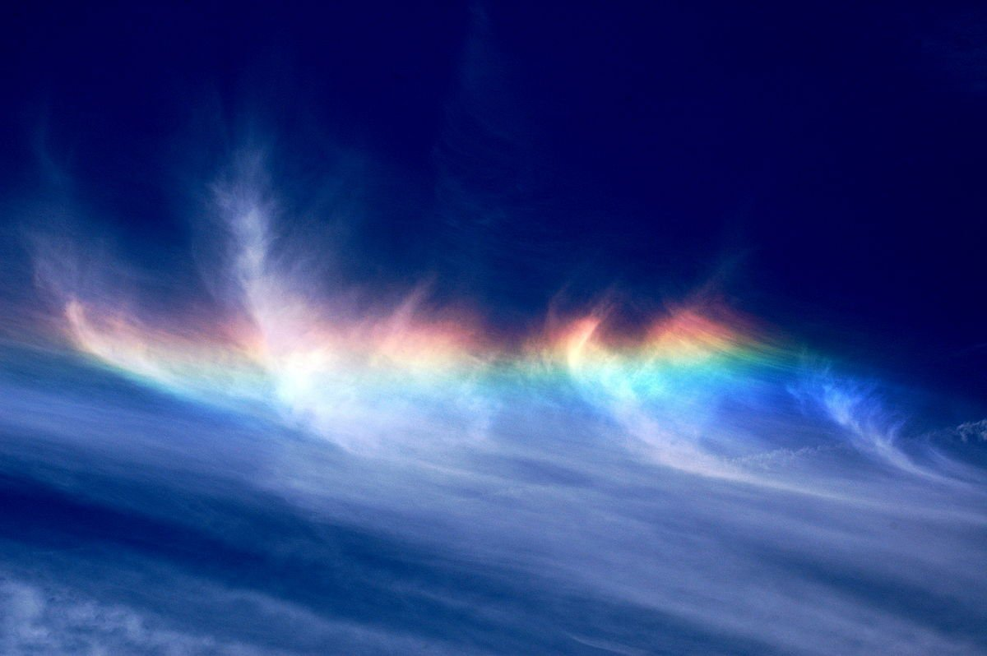
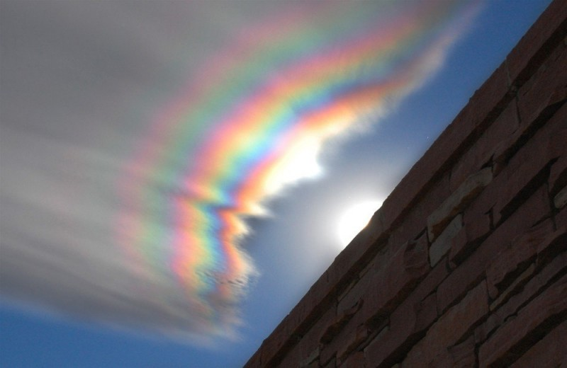
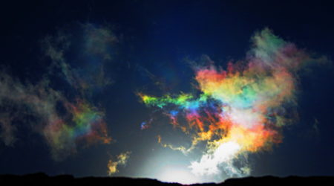
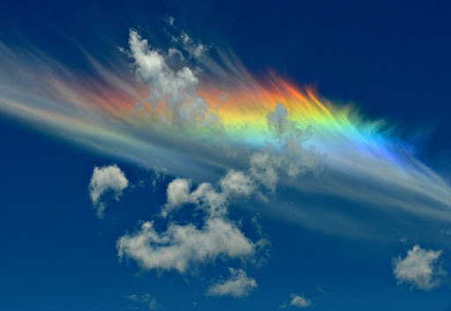
Огненная радуга

Slide 13
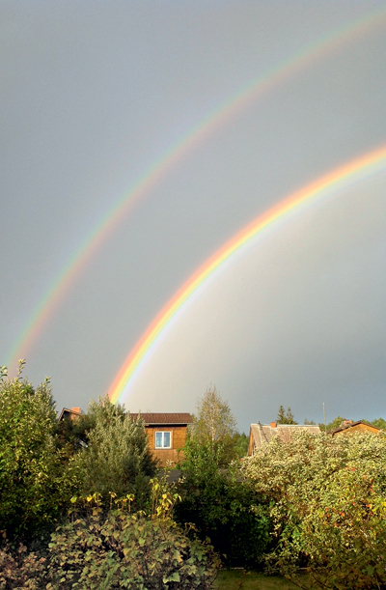
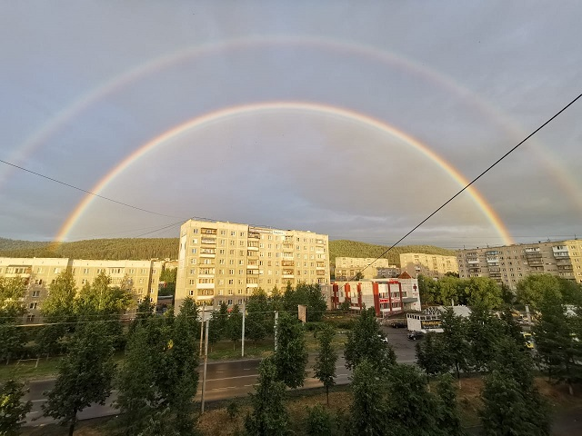
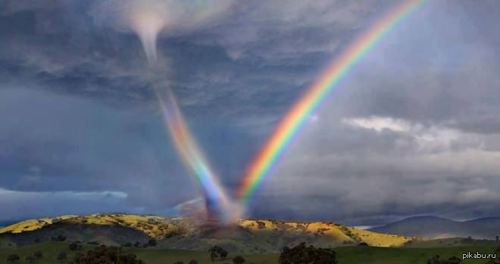
Двойная радуга

Slide 14
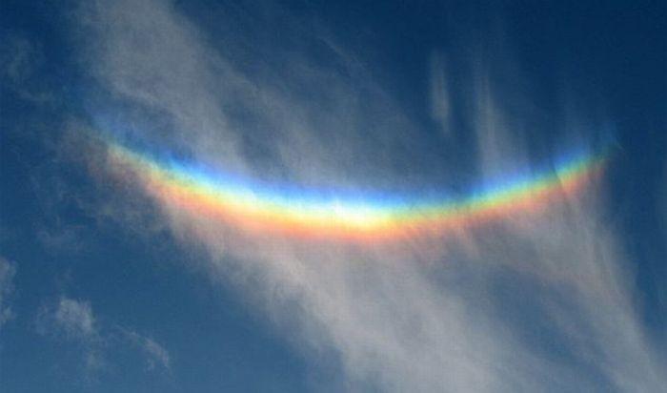
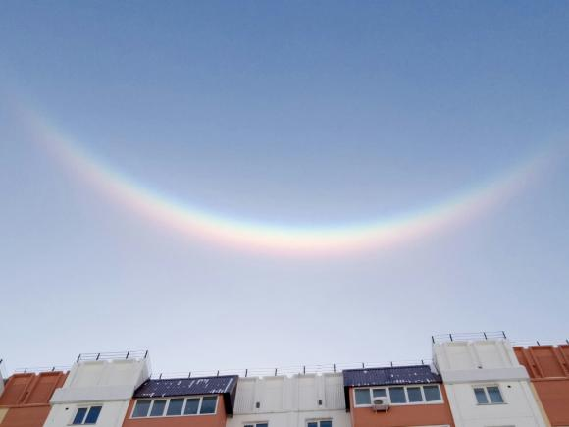
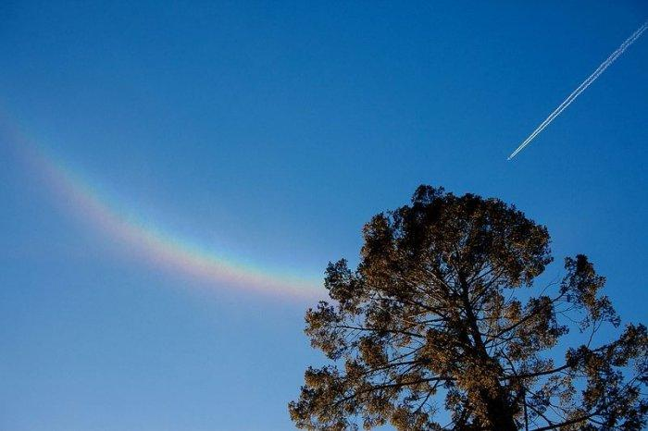
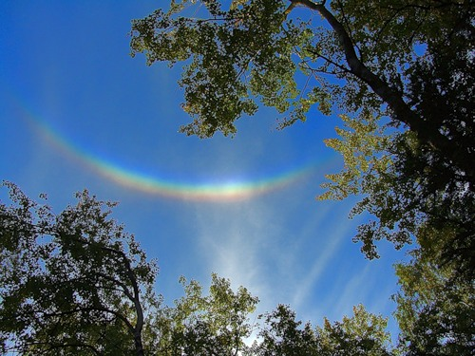
Перевернутая радуга

Slide 15
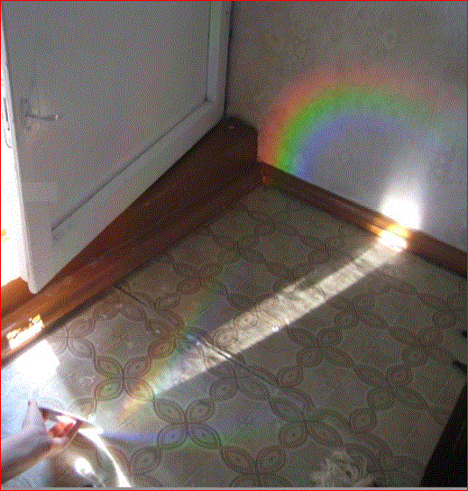
Радуга в домашних условиях
Опыт 2.
Взять компакт-диск, источник света - солнечный луч. В солнечный день нужно будет взять компакт-диск и, поймав солнечный луч, направить его на стену в комнате. Должно получиться вот такая радуга.

Slide 16


